Slide 1
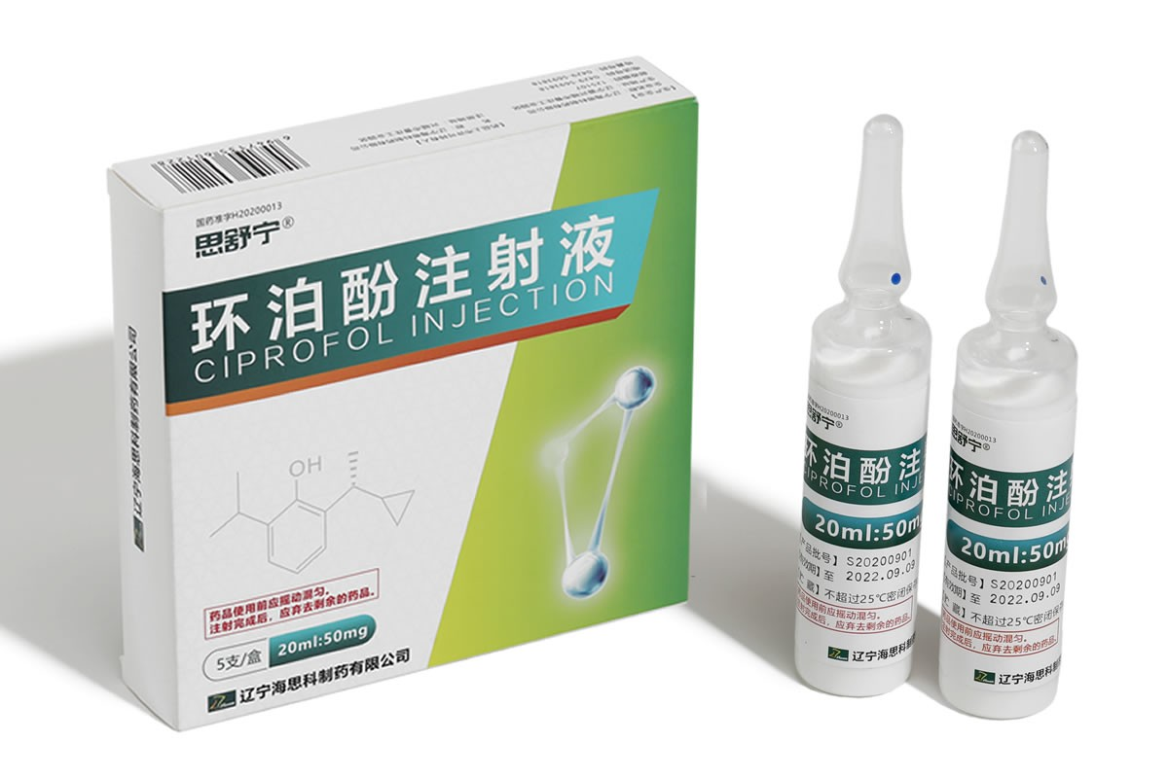
环泊酚注射液
（思舒宁®）
辽宁海思科制药有限公司

Slide 2
CONTENTS
1
基本信息
目录
2
安全性
环泊酚与对照品III期临床和上市后研究情况对比，环泊酚不良反应发生率更低，安全性更好
3
有效性
环泊酚与对照品III期临床和上市后研究情况对比，有效性相当，被多部临床共识推荐，有效性可满足临床使用需求
4
创新性
环泊酚为中国首个自主研发且具有全球自主知识产权的1类静脉麻醉创新药
5
公平性
环泊酚填补该领域近40年无法超越丙泊酚的空白，临床管理难度低，节约医保基金

Slide 3
01
基本信息
【通用名】环泊酚注射液 【注册类别】化药1类 【注册规格】20ml：50mg 【中国大陆首次上市时间】2020年12月11日
【目前大陆地区同通用名药品的上市情况】独家 【是否OTC药品】否 【全球首个上市国家/地区及上市时间】中国 2020年12月11日
【说明书适应症/功能主治】①重症监护期间机械通气时的镇静；②全身麻醉诱导和维持；③非气管插管的手术/操作中的镇静和麻醉
【本次新增适应症】①重症监护期间机械通气时的镇静；②全身麻醉维持；③无痛纤维支气管镜检查、无痛妇科门诊手术
【用法用量】
①重症监护期间机械通气时的镇静：
一般成年人，推荐镇静负荷剂量不超过0.1mg/kg，给药时间约4min。推荐镇静维持起始剂量为0.3mg/kg/h，根据患者应激及镇静深度改变剂量
②全身麻醉维持：
按体重（kg）计算，持续输注给药，推荐起始剂量为0.8mg/kg/h，并根据患者的反应调整给药速率
③非气管插管的手术/操作中的镇静和麻醉：
一般成年人，按体重（kg）计算，与镇痛药物联用下，推荐首次负荷剂量不超过0.4mg/kg，给药时间不少于30秒
新增适应症 | 年发病患者总数 | 大陆地区发病率
①重症监护期间机械通气时的镇静 | 约200万人次 | ICU患者占总人口比例的0.6593%
②全身麻醉维持 | 约3400万人次 | 住院患者占总人口比例的8.48%
③无痛纤维支气管镜检查、无痛妇科门诊手术 | 约600万人次 | 纤维支气管检查率0.33%；妇科门诊手术率0.75%

Slide 4
01
基本信息
参照品建议和选择理由
环泊酚 VS 参照品优势
右美托咪定注射液+丙泊酚注射液(得普利麻)
选择理由：ICU镇静为环泊酚本次新增主适应症，临床目前最常用药品为右美托咪定；其单用镇静达标率低，需联用丙泊酚等实现成功镇静，因此“右美托咪定+丙泊酚”为最常用镇静方案；二者均在医保目录内。
安全性更高，不良反应发生率更低（30.6% vs 63.9%）
有效性相当，镇静成功率相当（100.0% vs 100.0%）
成本-效益结果显示环泊酚注射液具有绝对经济性优势
^{所治疗疾病基本情况}
重症监护期间机械通气时的镇静：ICU重症患者约900万人次/年，患者在应激中存在疼痛、焦虑，严重时危及生命（ICU院内死亡率8.3%），镇静是ICU患者治疗重要组成部分，机械通气下需镇静患者达51.9%
麻醉维持：约3400万人次/年住院患者须全身麻醉进行外科手术，循环稳定是麻醉关注点和手术成功保障
无痛纤维支气管镜检查、无痛妇科门诊手术：患者约780万人次/年，呼吸抑制是患者出现严重危及生命情况的重要因素（死亡率1/10万）
^{弥补未满足的治疗需求}
环泊酚能显著降低低血压、呼吸抑制等不良反应，呼吸或心血管风险特殊人群及儿童、老年人临床获益高，总体不良事件发生率更低，降低综合治疗费用
在ICU领域，环泊酚填补右美托咪定镇静不足需联用丙泊酚（得普利麻）的临床短板。
在麻醉领域，环泊酚安全窗宽、起效&苏醒快速、减少注射痛，更少用量，操作便捷，填补该领域近40年无法超越丙泊酚的空白

Slide 5
02
安全性
环泊酚无严重不良反应，对比目录内同治疗领域药品安全性更好
说明书收载的安全性信息
国内外不良反应发生情况
本品说明书中明确“无严重不良反应”，不良反应均为镇静麻醉药物常见不良反应
（1）重症监护期间机械通气时的镇静：
临床推荐剂量下，环泊酚所有级别不良反应发生率20.7%，丙泊酚34.5%。其中低血压是十分常见的不良反应，环泊酚和丙泊酚发生率分别为17.2%和29.3%。
（2）全身麻醉维持：
十分常见（≥10%）低血压：39.7%、心动过缓：24.1%
常见（1%~10%，含1%）注射部位痛：6.0%、皮疹：2.6%等
（3）非气管插管的手术/操作中的镇静和麻醉
本品推荐剂量下用于纤维支气管镜诊疗镇静/麻醉时主要的不良反应发生情况为：
十分常见（≥10%）低血压：22.2%
常见（1%~10%，含1%）注射部位痛：4.4%、缺氧：5.9%、血胆红素升高：1.5%、心动过缓：7.4%、嗜睡：1.5%、头晕：4.4%
药品不良反应监测情况
截至2023年6月30日，在临床应用中共收集121例不良反应报告，主要包括低血压、皮疹等不良反应，总体不良事件预估发生率＜0.003%，均为常见不良反应，低于说明书报道，总体不良反应发生率属十分罕见（<0.01%）。
环泊酚与目录内同治疗领域药品相比优势（安全性）
环泊酚 VS 右美托咪定+丙泊酚（得普利麻）
环泊酚 VS 丙泊酚（得普利麻）
环泊酚 VS 咪达唑仑
安全性更高
不良反应更少
安全性更高
不良反应发生率更低（30.6% vs 63.9%）
低血压发生率更低（30.6% vs 61.1%）
呼吸抑制发生率更低（0.0% vs 5.6%）
注射痛发生率显著降低（3.3%vs58.8%）
低血压发生率降低（10,89%vs26.09%）
心动过缓等发生率降低（6.52%vs10.87%）
环泊酚注射液代谢产物无活性
长期输注无明显药物蓄积
停药后能快速苏醒
咪达唑仑谵妄风险

Slide 6
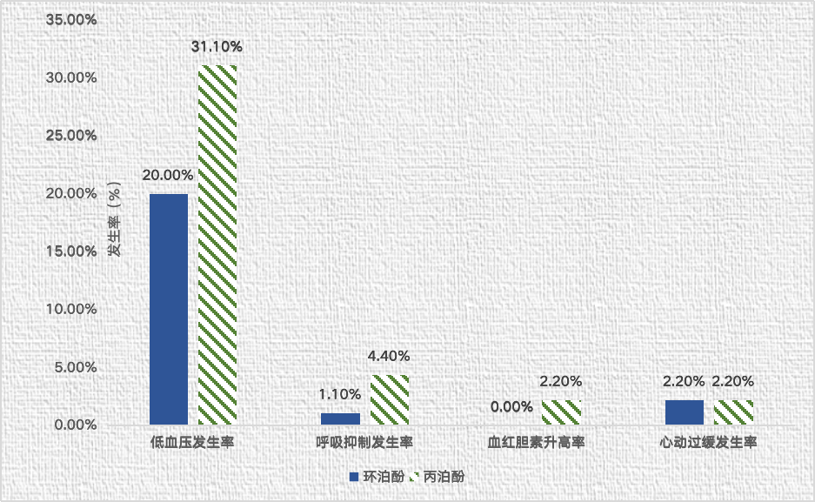
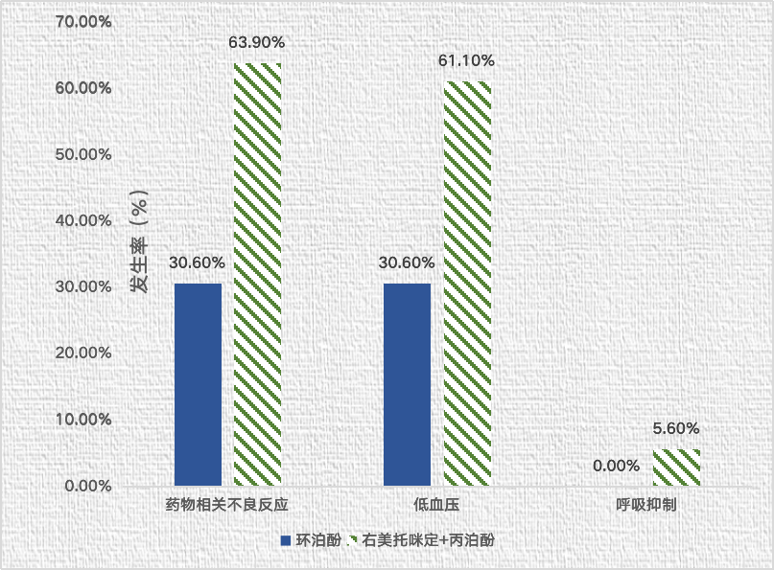
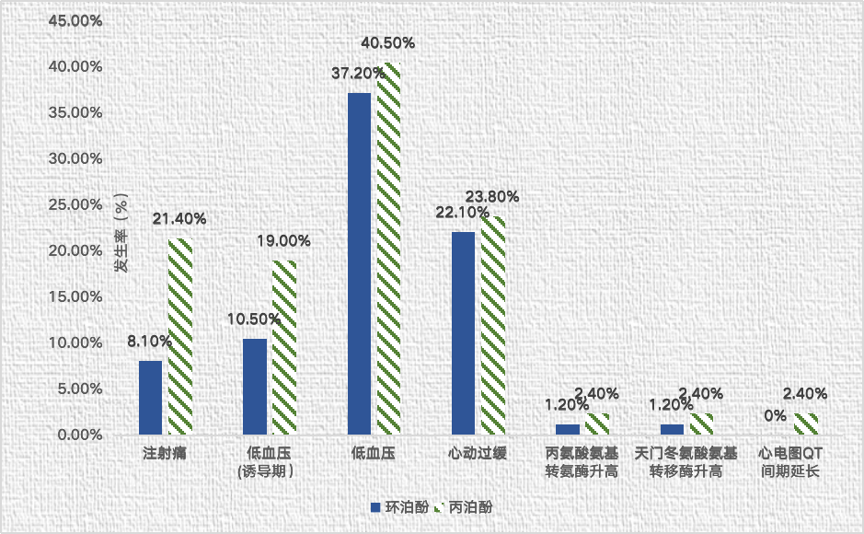
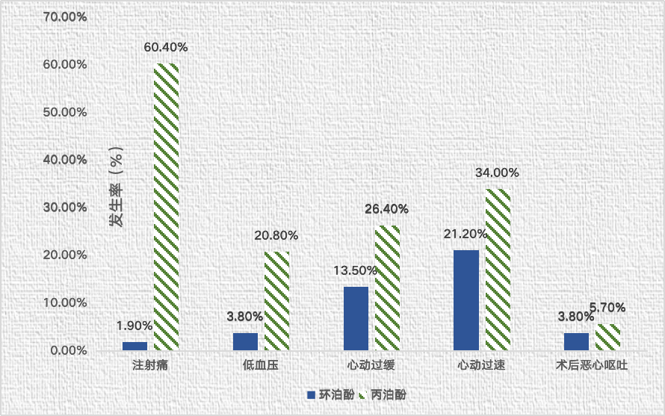
02
安全性
环泊酚与对照品III期临床和上市后研究情况对比，环泊酚不良反应发生率更低，安全性更好
新增适应症1: 重症监护期间机械通气时的镇静
III期临床研究
上市后研究
不良反应 | 环泊酚 | 丙泊酚
低血压 | 20.00% | 31.10%
呼吸抑制 | 1.10% | 4.40%
不良反应 | 环泊酚 | 右美托咪定+丙泊酚
药物相关不良反应 | 30.60% | 63.90%
低血压 | 30.600% | 61.10%
呼吸抑制 | 0.00% | 5.60%
临床试验安全性对比
药物相关不良反应更少
低血压发生率更低
呼吸抑制发生率更低
新增适应症2: 全身麻醉维持
III期临床研究
上市后研究
不良反应 | 环泊酚 | 丙泊酚
注射痛 | 8.10% | 21.40%
低血压 | 10.50% | 19.00%
不良反应 | 环泊酚 | 丙泊酚
注射痛 | 1.90% | 60.40%
低血压 | 3.80% | 20.80%
临床试验安全性对比
注射痛发生率显著降低
低血压发生率显著降低
心动过缓发生率降低
心动过速发生率降低

Slide 7
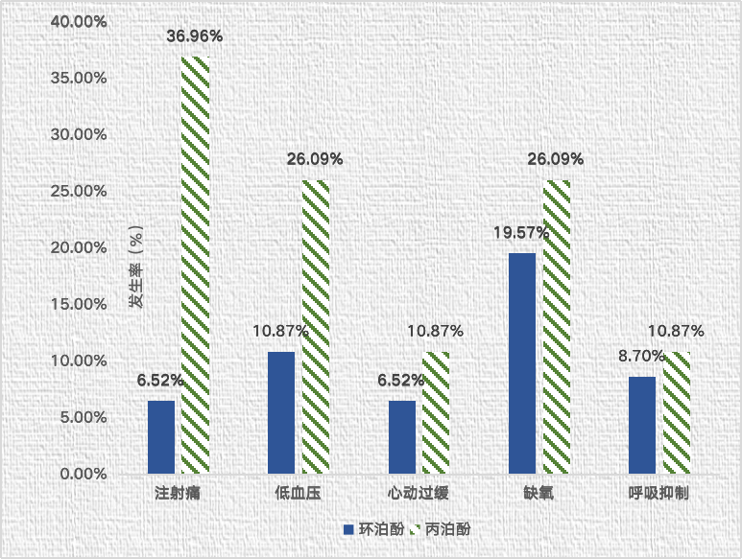
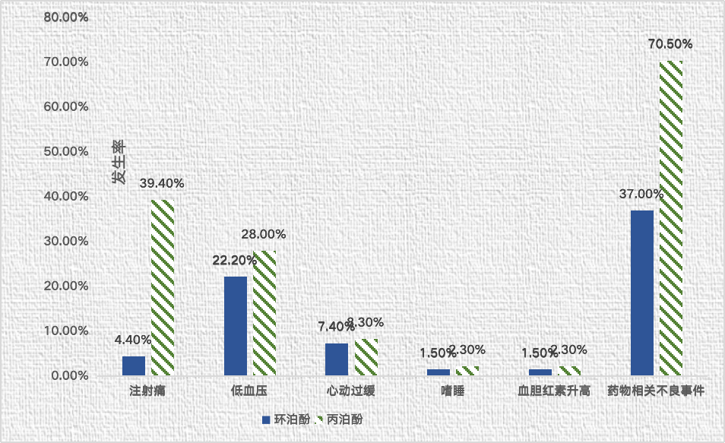
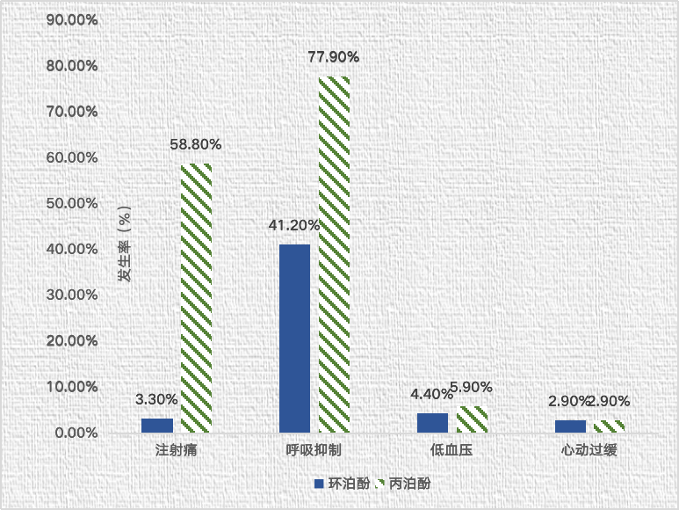
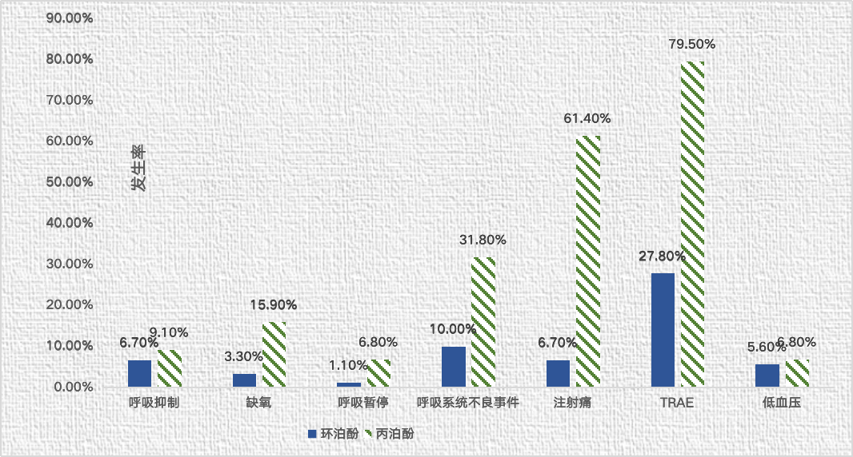
02
安全性
环泊酚与对照品III期临床和上市后研究情况对比，环泊酚不良反应发生率更低，安全性更好
新增适应症3：无痛纤维支气管镜检查、无痛妇科门诊手术
纤维支气管镜检查临床研究
不良反应 | 环泊酚 | 丙泊酚
注射痛 | 6.52% | 36.96%
低血压 | 10.87% | 26.09%
临床试验安全性对比
不良反应 | 环泊酚 | 丙泊酚
注射痛 | 4.40% | 39.40%
低血压 | 22.20% | 28.00%
注射痛发生率显著降低
低血压发生率降低
呼吸抑制发生率降低
心动过缓发生率降低
缺氧发生率降低
妇科门诊手术临床研究
不良反应 | 环泊酚 | 丙泊酚
注射痛 | 6.70% | 61.40%
呼吸暂停 | 1.10% | 6.80%
不良反应 | 环泊酚 | 丙泊酚
注射痛 | 3.30% | 58.80%
呼吸抑制 | 41.20% | 77.90%
临床试验安全性对比
注射痛发生率显著降低
低血压发生率降低
呼吸系统不良事件发生率降低
缺氧发生率降低

Slide 8
03
有效性
环泊酚与对照品III期临床和上市后研究情况对比，有效性相当
新增适应症1: 重症监护期间机械通气时的镇静
主要疗效指标
次要疗效指标
镇静达标率：环泊酚与丙泊酚的两组无统计学差异
平均镇静达标时间：两组镇静达标时间无统计学差异
剂量调整：环泊酚维持期≥1次剂量调整受试者比例略低于丙泊酚
拔管停药：环泊酚停药至拔管时间略短于丙泊酚
患者护理：环泊酚的平均护理总分及各项平均评分与丙泊酚相当
镇静成功率：环泊酚的镇静成功率100%
新增适应症2: 全身麻醉维持
主要疗效指标
次要疗效指标
麻醉诱导成功率：环泊酚与丙泊酚的麻醉诱导成功率均为100%
麻醉相关时长：至麻醉诱导成功时长、至麻醉苏醒时长、至呼吸恢复时长等两组无统计学差异
脑电双频指数（BIS）：给药15min后环泊酚BIS最高值在40-60的患者比例更高(P=0.0450)；BIS最高值＞60的比例显著更低(P=0.0045)。环泊酚在给药后BIS变化更平稳
麻醉维持成功率：在FAS和PPS中环泊酚的麻醉维持成功率100%
新增适应症3：无痛纤维支气管镜检查、无痛妇科门诊手术
主要疗效指标
麻醉成功率：环泊酚在支气管镜检查中的镇静、妇科门诊手术中麻醉成功率均为100%

Slide 9
03
有效性
环泊酚被多部临床共识推荐，有效性可满足临床使用需求
《技术评审报告》（有效性）
环泊酚的给药方案基本能够满足ICU短期、浅镇静的临床使用需要，以及维持ICU机械通气患者在72小时内输注期间的目标镇静状态
本品能够保持麻醉维持的稳定状态，可作为临床静脉麻醉维持药物使用，配合本品已批准的在麻醉诱导中的使用，本品将可以同时满足完整静脉麻醉操作（诱导和维持）的给药需求
受试者麻醉成功率为100%，基本可以满足妇科门诊手术镇静及麻醉的临床使用需要，用于支气管镜检查中的镇静时成功率可达到100%
指南/共识推荐情况
指南/共识名称 | 发布年份 | 发表机构 | 推荐内容
《（支）气管镜诊疗镇静/麻醉专家共识（2020版）》 | 2021年 | 中华医学会麻醉学分会 | “新型静脉麻醉药环泊酚属于γ‑氨基丁酸 A 受体激动剂，其疗效与丙泊酚相当，但注射痛发生率、呼吸及循环系统不良事件发生率减少，也适用于（支）气管镜诊疗的镇静/麻醉 ”
《重症后管理共识》 | 2023年 | 中华内科杂志 | “ICU常用镇静药物包括作用于γ-氨基丁酸受体的苯二氮䓬类、丙泊酚、环泊酚等，环泊酚作为我国自主研发的镇静药物，可达到镇静目标范围广，更易调控，低血压等不良事件发生率更低”
《成人重症患者镇痛镇静数据元及定义专家共识》 | 2023年 | 中国病理生理学会危重病医学专业委员会 | “环泊酚是ICU镇静治疗药物之一 ”
《成人重症患者镇痛镇静诊疗流程》 | 2023年 | 中华重症医学电子杂志 | “环泊酚是我国自主研发的1类创新药，用于ICU镇静同时具有镇静达标率高，起效迅速、苏醒快速，镇静深度易控、稳定，连续输注无明显药物蓄积的特点”
《老年患者手术室外麻醉／镇静专家共识》 | 2023年 | 临床麻醉学杂志 | “环泊酚作为一种新型静脉麻醉药，在手术室外麻醉／镇静过程中，其安全性与丙泊酚相似。与丙泊酚比较，环泊酚药物不良反应发生率比较低，注射时疼痛减轻”
环泊酚注射液与目录内同治疗领域药品相比优势（有效性）
环泊酚 VS 右美托咪定+丙泊酚（得普利麻）
环泊酚 VS 同治疗领域其它药品
环泊酚镇静成功率相当（100.0% vs 100.0%）、平均镇静达标率相当（97.95% vs 97.07%）、平均镇静达标时间相近（58.9mins vs 58.3mins）
vs丙泊酚（得普利麻）：环泊酚效价强度是丙泊酚的5倍
vs其它药品：环泊酚麻醉深度足够且可控，起效迅速，苏醒快速

Slide 10
04
创新性
环泊酚为中国首个自主研发且具有全球自主知识产权的1类静脉麻醉药
主要创新点
创新带来的安全性优势
环泊酚是中国自主研发1类创新药，在丙泊酚基础上引入环丙基和手性结构，属化学结构创新，是麻醉镇静药物自主创新的国产替代
获得两项“重大新药创制”科技重大专项支持
已获批欧美等20多个国家/地区的化合物专利，具有全球自主知识产权
创新性带来优势：不良反应减少、安全性更高
总体不良事件发生率更低
呼吸抑制显著降低（风险降低逾60%）
心血管不良事件更少，循环稳定
麻醉期间BIS曲线更稳定，麻醉深度好
注射痛发生率仅为丙泊酚1/10
应用创新
其它创新性方面
对比参照药品环泊酚呼吸系统和循环系统影响小，呼吸或心血管风险特殊人群或老年人临床获益高
轻中度肝肾功能不全患者无需调整用药剂量
注射痛低，追加次数少，直接使用无需配置，依从性好
对比麻醉/镇静领域其它1类创新药，环泊酚为唯一一款注射剂型药品，可避免其它粉针剂带来的配置和药物污染等问题
中国首个自主研发且具有全球自主知识产权的1类静脉麻醉药
已申请中国、美国、加拿大、日本、欧洲等20多个国家和地区的专利
涵盖制备、化合物、用途、制剂处方等30多项专利
美国FDA豁免Ⅰ、Ⅱ临床，直接进入Ⅲ期临床，有望成为首个民族原研走向世界的1类静脉麻醉创新药，2024年北美上市
增加儿童用法用量和增加儿童用药信息的补充申请已提交CDE

Slide 11
05
公平性
环泊酚填补该领域近40年无法超越丙泊酚的空白，临床管理难度低，节约医保基金
弥补目录保障短板
环泊酚能显著降低低血压、呼吸抑制等不良反应，呼吸或心血管风险特殊人群或儿童、老年人临床获益高，轻中度肝肾功能不全患者无需调整用药剂量。总体不良事件发生率更低，降低综合治疗费用
在ICU镇静领域，右美托咪定于1999年上市，填补其镇静不足的临床短板。在麻醉领域，环泊酚是自主化合物创新的1类新药，填补该领域近40年无法超越丙泊酚的空白
临床管理难度低
本品说明书明确规定，必须由接受过麻醉或重症监护培训的医生使用，有明确给药剂量描述，不存在超说明书使用和临床滥用风险
环泊酚作为镇静麻醉药物，医保审核清晰，不会增加管理难度
符合保”基本”原则
全身静脉麻醉药是医保覆盖的重点范畴，是参保人麻醉诊疗基本需求。环泊酚为ICU镇静和临床麻醉必须用药，满足基本临床用药需求，从药品使用替代角度上，可代替联合用药治疗方案，节省医保基金
本品2021年国谈降幅已高达50%多，新增适应症临床价值更高，对比目录内参照药品经济性优，患者自付更低，能带来更多医保基金结余，起到“腾笼换鸟”的替代作用

